Slide 1



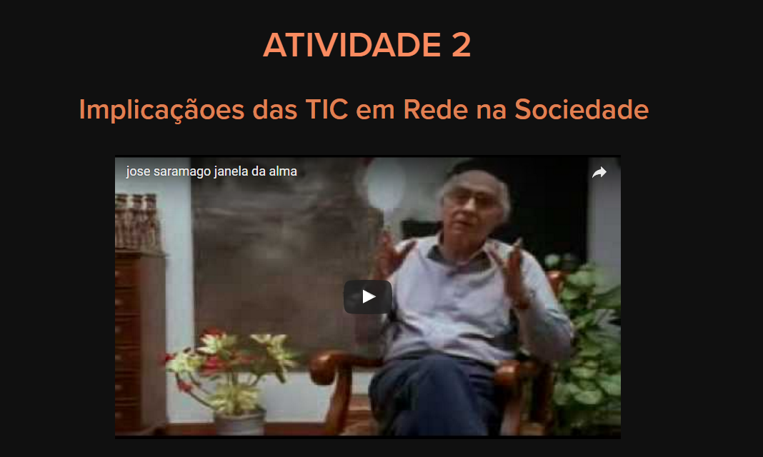

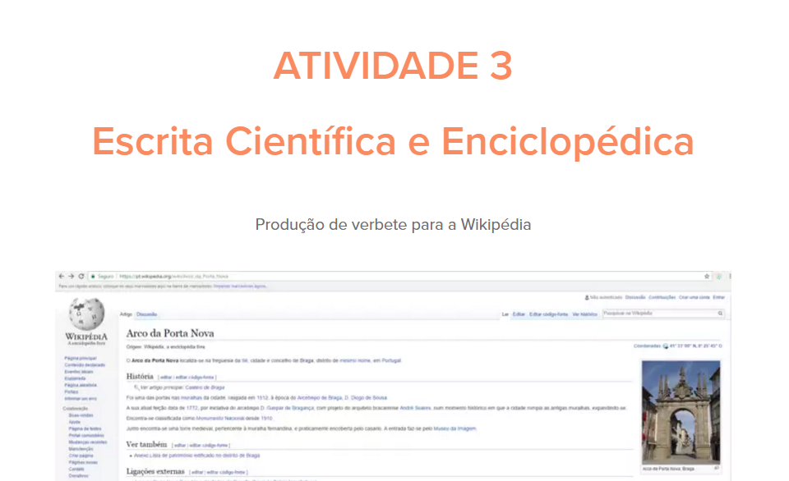


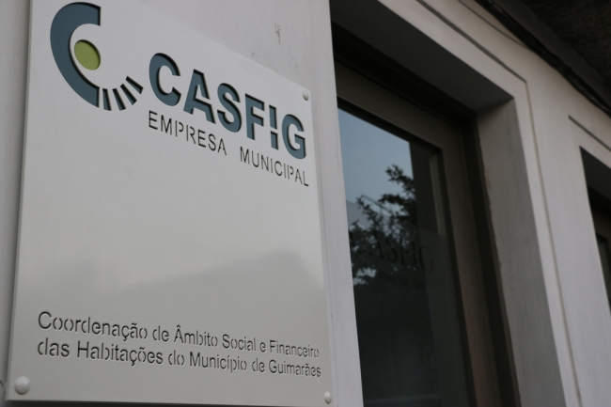






TECNOLOGIA E COMUNICAÇÃO EDUCACIONAL II
ATIVIDADE 3
Escrita Científica e Enciclopédica
ATIVIDADE 1
Portefólio
ATIVIDADE 2
Implicação das TIC em Rede na Sociedade
ATIVIDADE 4
Vídeos Identitários
ATIVIDADE 6
Visita de Estudo
ATIVIDADE 5
Leituras Temáticas
Ana Sousa
Ana Teixeira
Anabela Abreu
Andreia
Campos
Diana
Azevedo
Patrícia Costa

